Slide 1
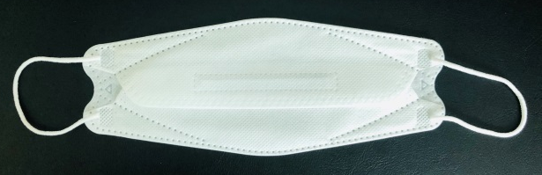
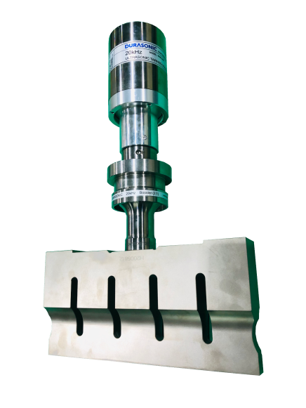
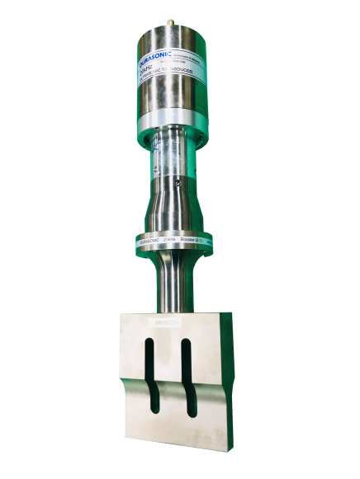
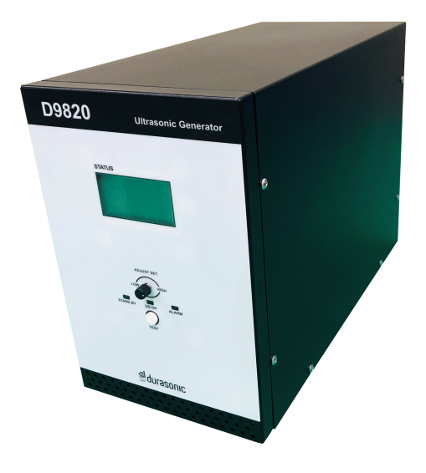
초음파 세트
(마스크 제조 장비용)
마스크 용착기
연속
단속
세부 사양
진동자 | 15, 20kHz
발진부 | PLL 제어
부스터 | Ti (정밀형)
공구혼 | 고장력강, 티탄
마스크 용착용 발진기(D9820)
항 목 | 내 용
주파수 | 15, 20kHz
주파수 제어 | 주파수 추종 (PLL)
진폭 제어 | 50~100%
제어 방법 | 전면 또는 User I/O Port
외부 제어 | RS485, RS422, 사용자 I/O
보호기능 | H/W Alarm(Current, Voltage, Watt, Temp), Overload, Freq High, Freq Low, Temp
허용 전원 | 195 ~ 240VAC / 50, 60Hz

